Slide 1
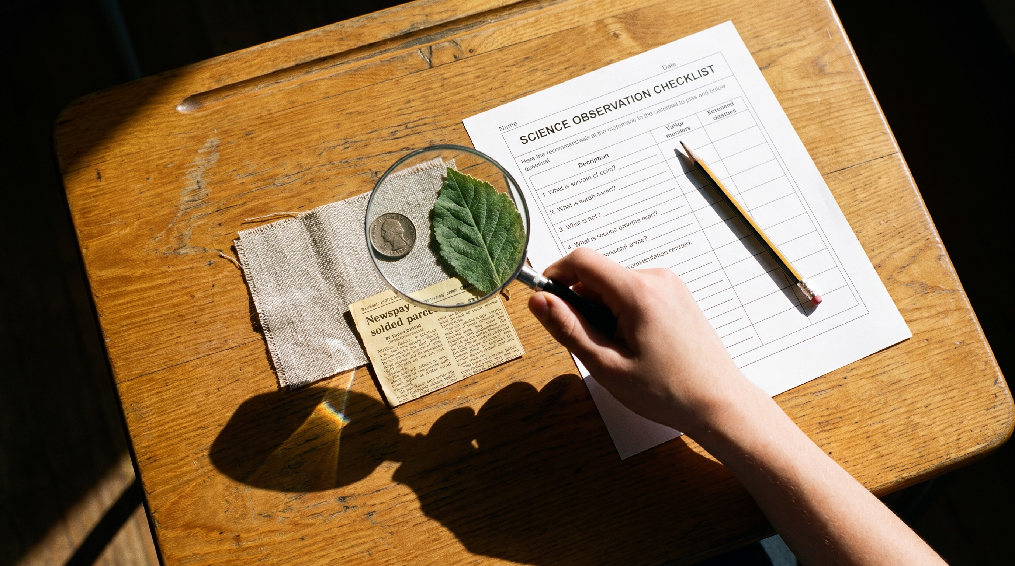
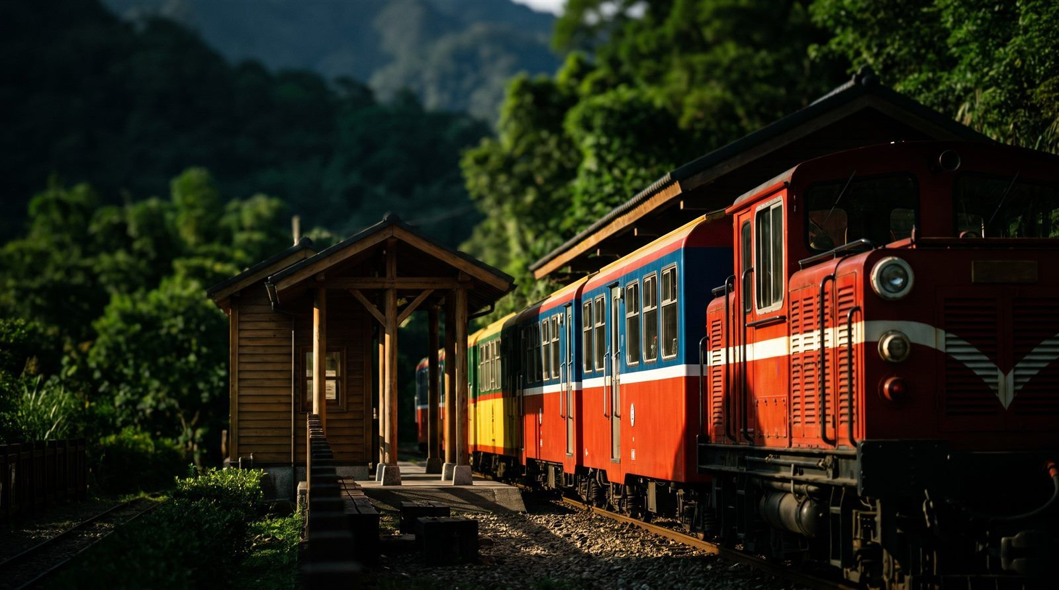
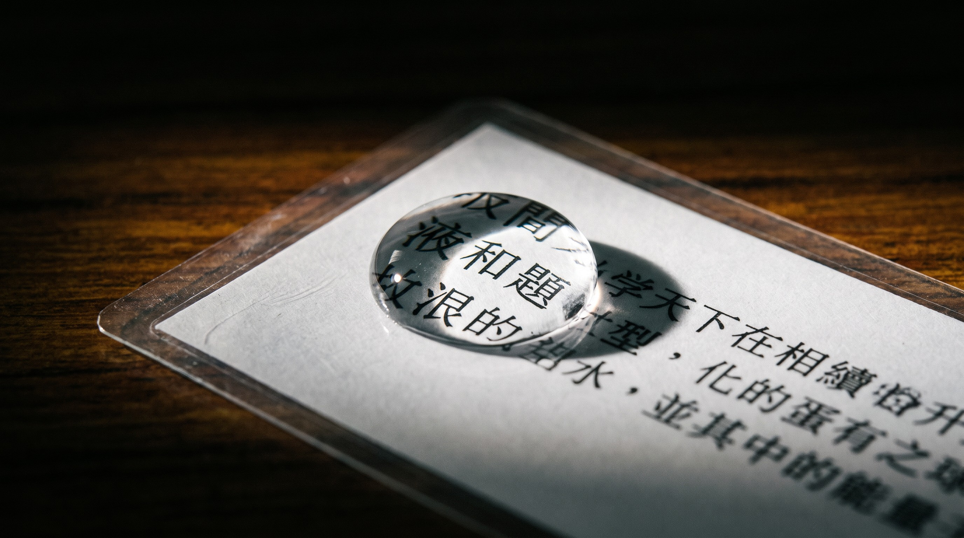
光線特勤隊
10/16（五）自然
甲班 第 5 節 13:10
乙班 第 6 節 14:05
乙班 第 7 節 15:00
放大鏡偵探
光線特勤隊總複習
生活裡的折射
1 MV〈折一下 Snap!〉
1 MV〈折一下 Snap!〉
1 折射偵探守則
2 透鏡快問＋實驗室
2 光之環島列車
2 四個生活案件
3 放大鏡尋寶
3 折射環島搶答
3 水滴放大鏡
4 折射環島搶答
4 我看到的光

Slide 2
甲班｜第 5 節 13:10–13:55
目錄
放大鏡偵探
今天的目標：說出放大鏡中間厚，讓東西看起來變大
1
MV〈折一下 Snap!〉
2
透鏡快問＋透鏡實驗室
3
放大鏡尋寶
4
折射環島搶答
準備：放大鏡、尋寶單

Slide 3
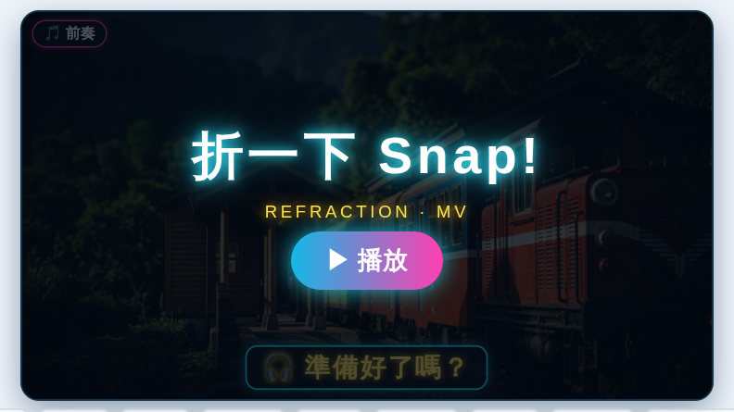
甲班｜暖身
目錄
MV
〈折一下 Snap!〉
唱到 Snap，全班一起彈指！
▶ 播放 MV

Slide 4
甲班｜透鏡快問
目錄
放大鏡的鏡片，長什麼樣子？
✓
A 中間厚
B 中間薄
放大鏡中間厚＝凸透鏡：讓光換方向，東西看起來變大

Slide 5
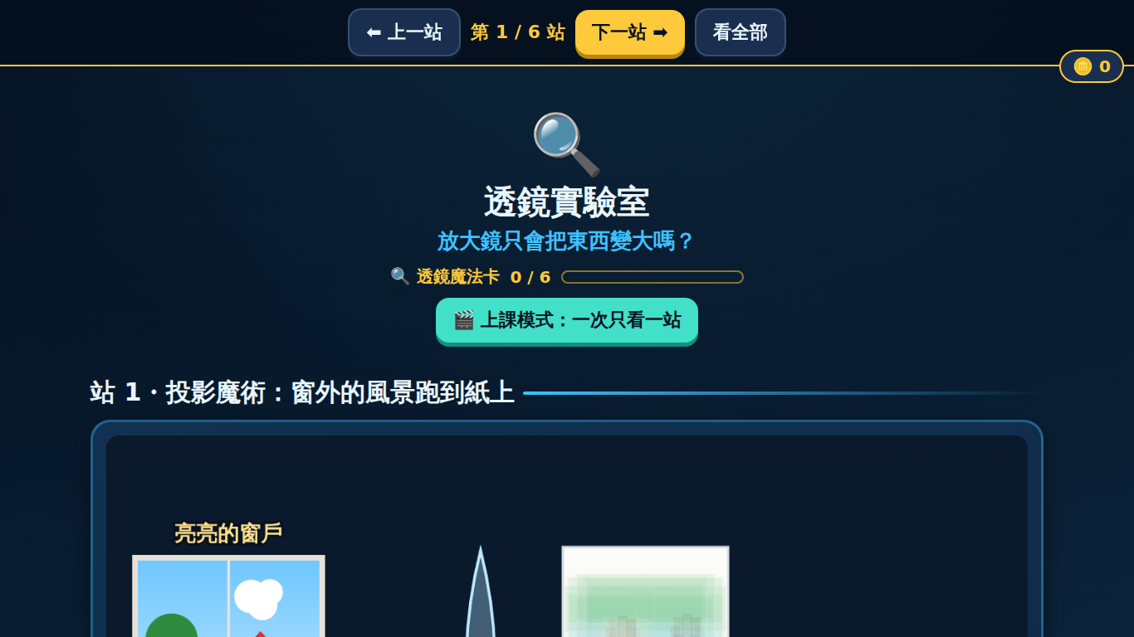
甲班｜透鏡實驗室
目錄
透鏡實驗室
一站一站玩：放大鏡、眼鏡、相機，都在讓光換方向。
▶ 打開實驗室

Slide 6
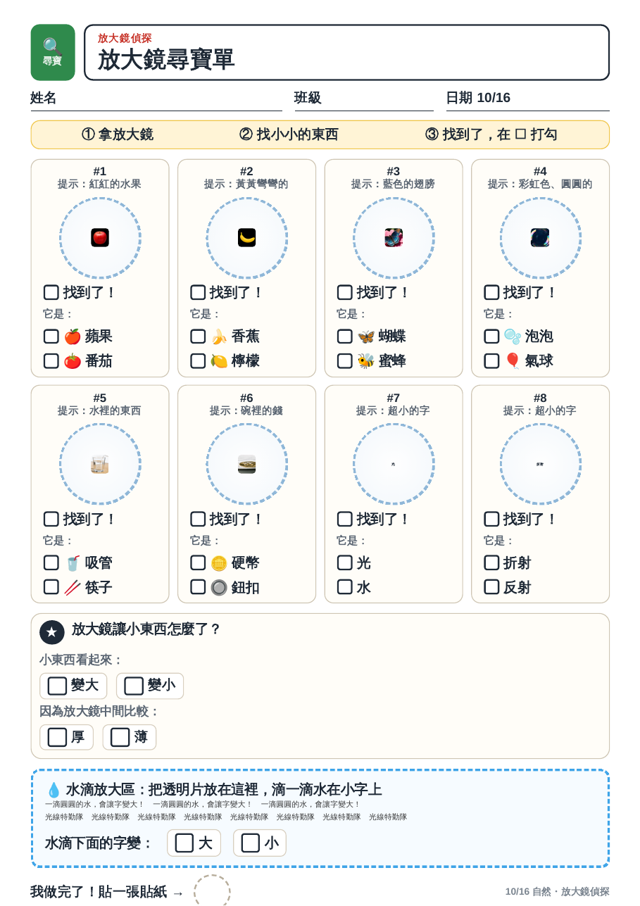
甲班｜放大鏡尋寶
目錄
放大鏡尋寶
用放大鏡找一找，找到就打勾！
🔵 基礎
找到 4 個，打勾
🟠 進階
找到 8 個，勾出它是什麼
⭐ 挑戰
勾出「變大」和「厚」
⚠ 放大鏡不對著太陽、不對著別人的眼睛
📄 尋寶單

Slide 7
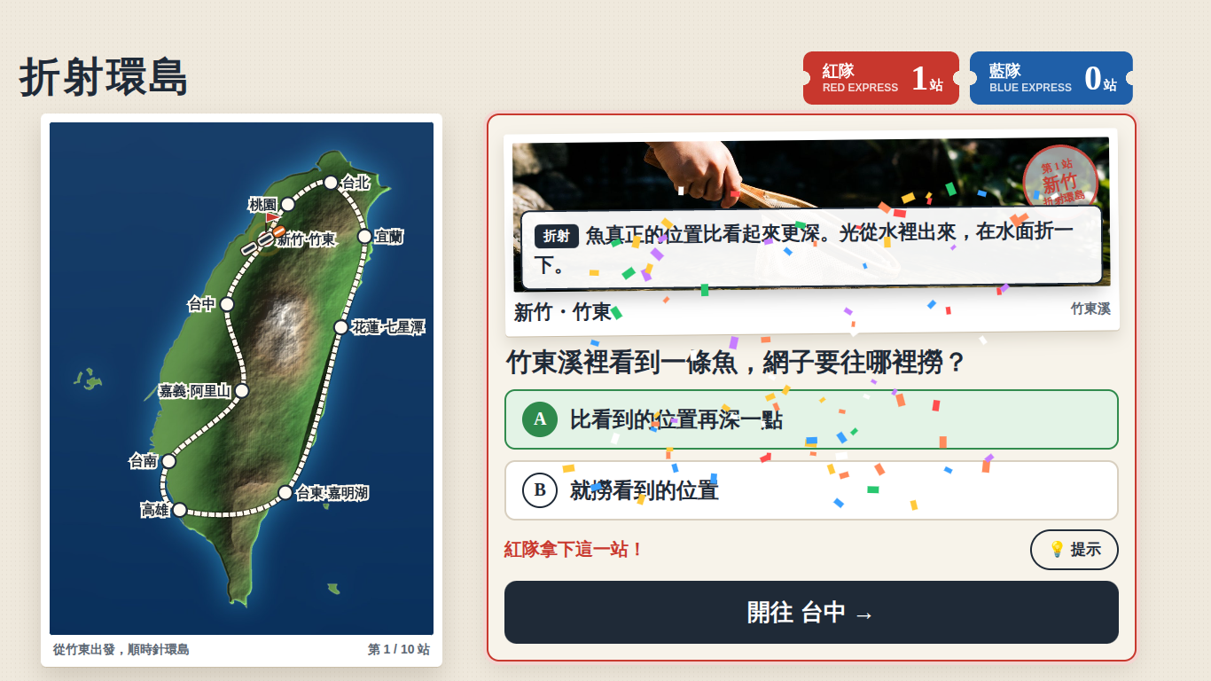
甲班｜搶答
目錄
折射環島
紅隊、藍隊搶答，答對就把這一站變成你們隊的顏色！
▶ 開始搶答

Slide 8
甲班｜小結
目錄
說說看：今天學到什麼？
放大鏡中間
厚
，
讓光
換方向
，
東西看起來
變大
。

Slide 9
乙班｜第 6 節 14:05–14:50
目錄
光線特勤隊總複習
今天的目標：分辨反射和折射，說出光在水面折一下
1
MV〈折一下 Snap!〉
2
光之環島列車
3
折射環島搶答

Slide 10
乙班｜暖身
目錄
MV
〈折一下 Snap!〉
唱到 Snap，全班一起彈指！
▶ 播放 MV

Slide 11
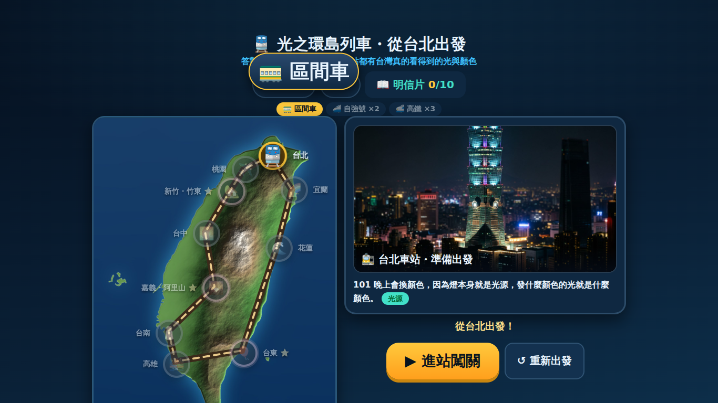
乙班｜光與顏色
目錄
光之環島列車
從台北出發，每一站答一題光的問題。卡住可以按「看提示」。
▶ 出發

Slide 12
乙班｜折射
目錄
折射環島
紅隊、藍隊搶答，答對就把這一站變成你們隊的顏色！
▶ 開始搶答

Slide 13
乙班｜小結
目錄
說說看：今天學到什麼？
光走
直線
，
碰到水面
折一下
，
再繼續直直走。

Slide 14
乙班｜第 7 節 15:00–15:45
目錄
生活裡的折射
今天的目標：找出生活裡的折射，做一個水滴放大鏡
1
折射偵探守則
2
四個生活案件
3
水滴放大鏡
4
我看到的光
準備：透明片、滴管、一杯水、尋寶單、畫卡

Slide 15
乙班｜折射偵探守則
目錄
為什麼眼睛會被騙？
眼睛
1
光走直線
一直往前走
折一下！
碰到水面，折一下
空氣
2
換個方向，再繼續直直走
水
看起來的魚
3
眼睛以為光是直直來的
所以東西看起來「跑位置」
真的魚

Slide 16
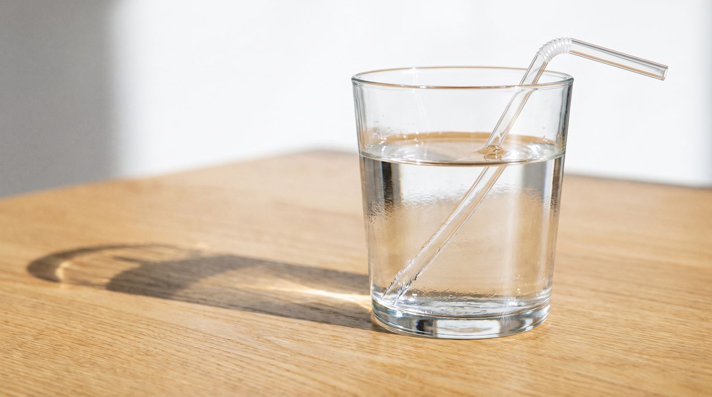
目錄
乙班｜生活案件 1
🧋 手搖飲的吸管
從旁邊看，
吸管真的斷掉了嗎？
斷掉了
A
✓
沒有斷，是直的
B
下一頁看證據 →

Slide 17
案件 1｜證據
目錄
水面
真的吸管在這裡
吸管沒有斷！光在水面折一下，眼睛就被騙了。
拿出來看，吸管還是直的。

Slide 18
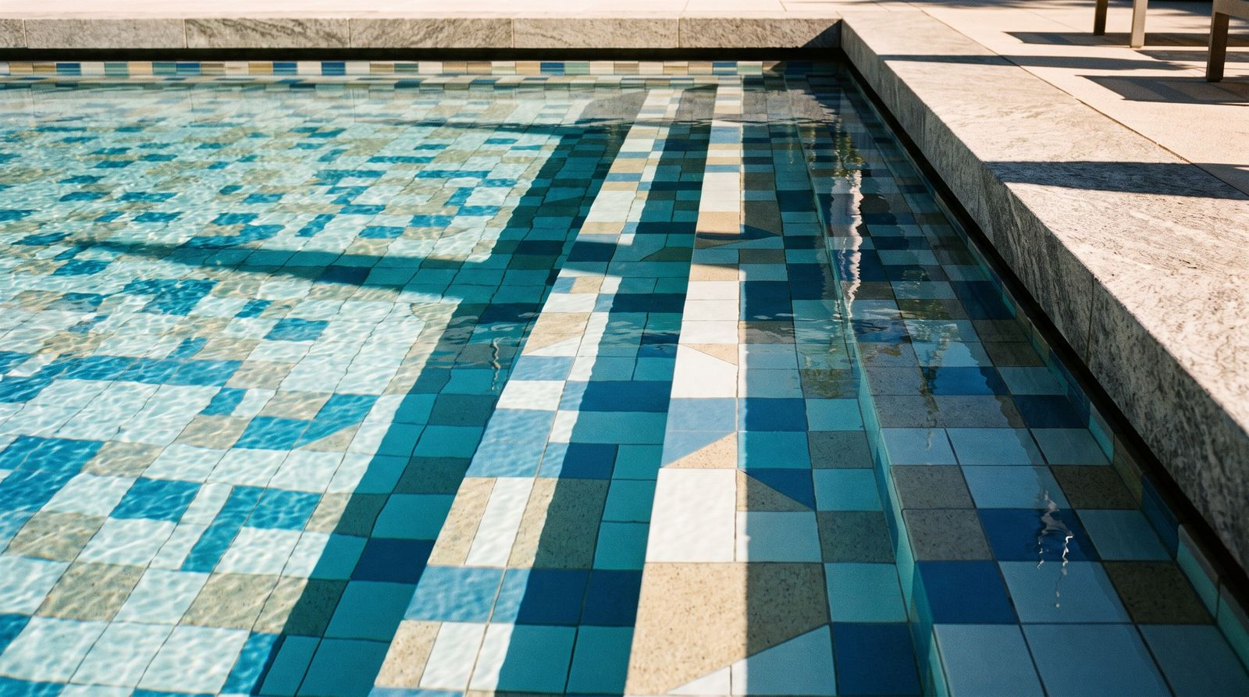
目錄
乙班｜生活案件 2
🏊 學校游泳池
游泳池看起來淺淺的，
真的淺嗎？
真的很淺
A
✓
其實比較深
B
下一頁看證據 →

Slide 19
案件 2｜證據
目錄
看起來
真的
看起來淺，其實更深！
下水前先看水深標示、大人在旁邊。

Slide 20
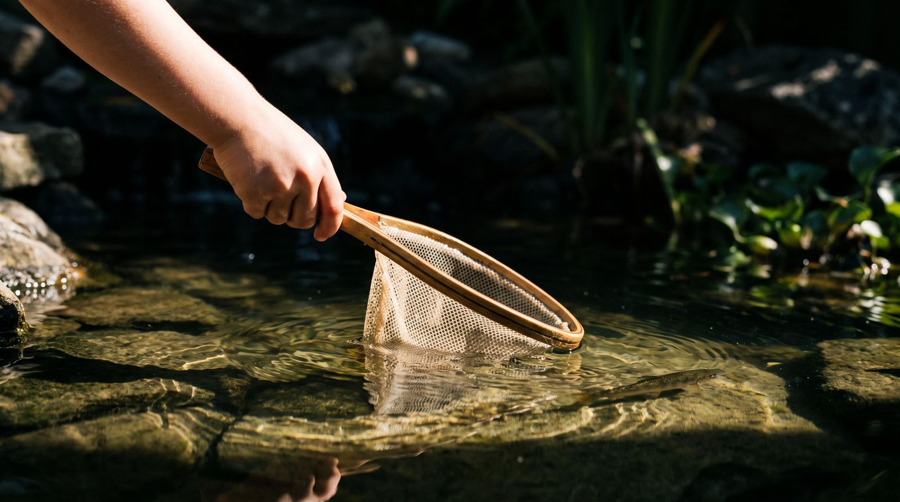
目錄
乙班｜生活案件 3
🐟 竹東溪撈魚
看到水裡有魚，
網子要往哪裡撈？
撈看到的地方
A
✓
再往深一點撈
B
下一頁看證據 →

Slide 21
案件 3｜證據
目錄
看起來的魚
真的魚
魚真正的位置，比看起來更深！
光從水裡出來，在水面折一下。

Slide 22
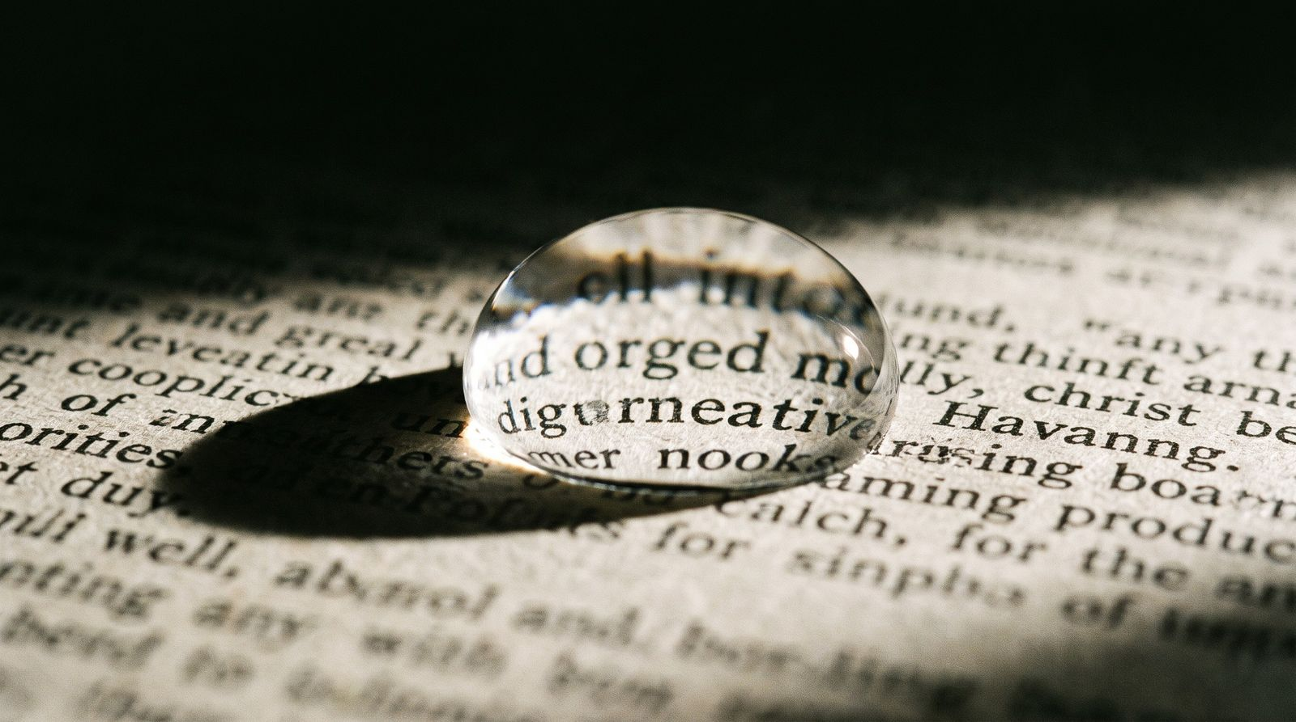
目錄
乙班｜生活案件 4
💧 下雨後的報紙
一滴圓圓的水，
下面的字會怎樣？
✓
變大
A
變小
B
下一頁看證據 →

Slide 23
案件 4｜證據
目錄
字變大了！
水滴中間厚，讓光換方向，字就變大了。
水滴就是一個小小的放大鏡。

Slide 24
乙班｜案件整理
目錄
四個案件，同一個原因
吸管
游泳池
撈魚
一滴水
看起來：看起來斷掉
看起來：看起來很淺
看起來：魚看起來比較高
看起來：字看起來變大
其實：其實是直的
其實：其實比較深
其實：其實在更深的地方
其實：水滴讓光換方向
光走直線，碰到水面折一下——眼睛就被騙了！

Slide 25
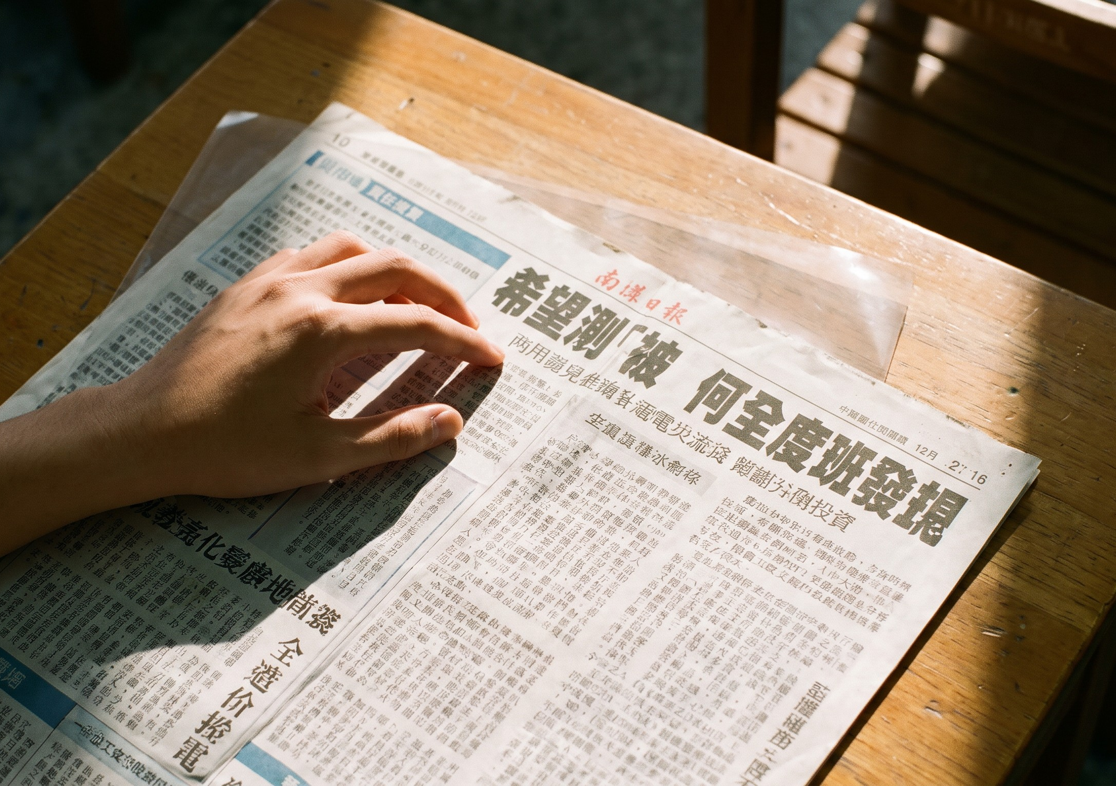
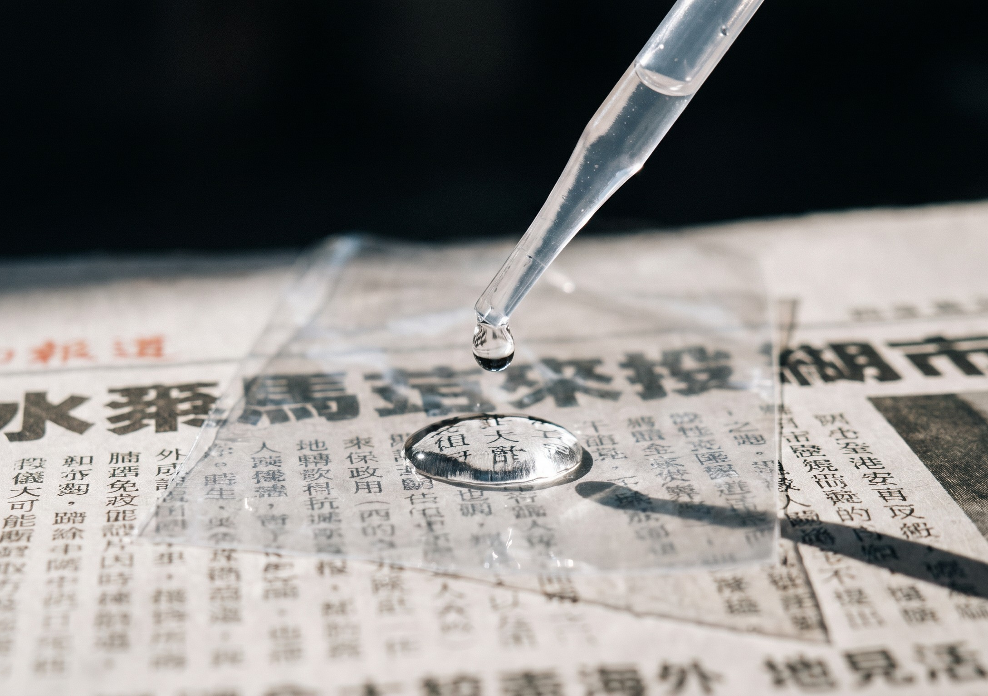
乙班｜動手做
目錄
自己做一個水滴放大鏡
1
2
3
透明片放在字上
用滴管滴一滴水
看！字變大了
比一比：水滴和放大鏡，哪一個讓字變得比較大？
📄 尋寶單

Slide 26
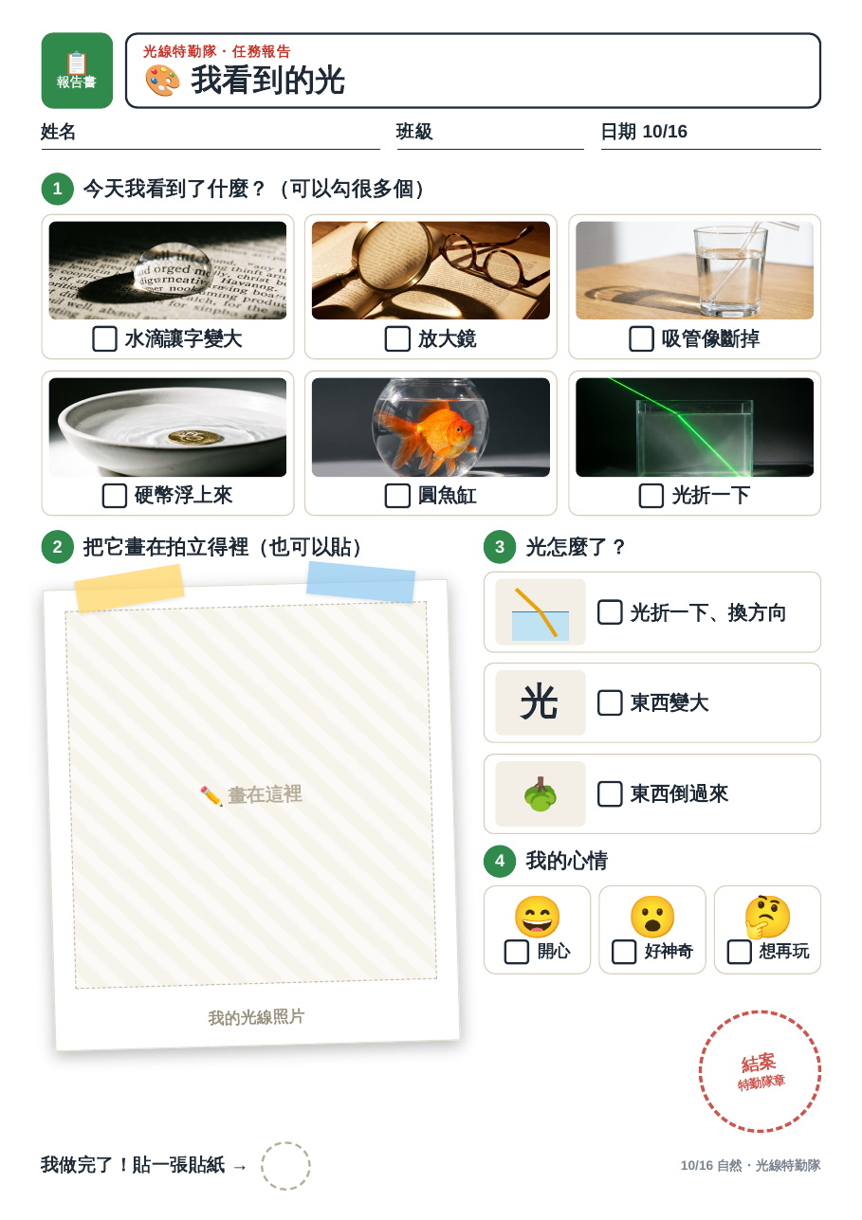
乙班｜畫畫看
目錄
我看到的光
畫下今天最神奇的發現。
① 畫下來（也可以貼）
② 勾一勾：今天最神奇的是？
③ 勾一勾：我的心情
📄 畫卡

Slide 27
乙班｜一起唱
目錄
MV
再唱一次！
光走直線，碰到水面——Snap! 折一下
▶ 播放 MV

Slide 28
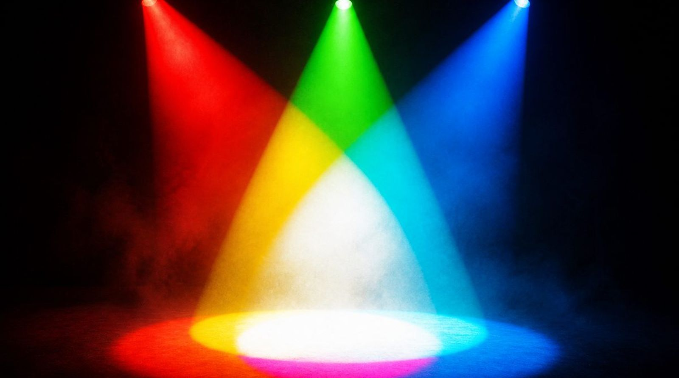
下課囉！
今天的光線特勤隊，表現超棒。

